Slide 1


Verso la legge di bilancio 2025
Giuseppe Ferraina – Dipartimento Finanza locale IFEL
Genova, 13 dicembre 2024

Slide 2
Indice
La nuova governance UE
Il DDl Bilancio 2025-2027
FSC e obiettivi di servizio
  Servizi sociali, asili nido, trasporto studenti con disabilità
I numeri della finanza comunale

Slide 3
La nuova governance UE

Slide 4
I negoziati sulla riforma della
Governance economica europea 1/2
L’accordo del 20 dicembre 2023 (Consiglio Ecofin) comprende il mandato per negoziati con il Parlamento europeo per la revisione del Patto di stabilità e crescita con riferimento a:
  regolamento integrativo / sostitutivo del reg CE 1466/97 («braccio preventivo» del Patto)
  modifica del regolamento CE 1467/97 («braccio correttivo» del Patto)
  modifica della direttiva 2011/85/UE relativa ai requisiti per i quadri nazionali di bilancio
Non vengono modificati i trattati e rimangono inalterati i noti parametri di riferimento:
  3% per il rapporto tra il disavanzo pubblico e il PIL
  60% per il rapporto tra il debito pubblico e il PIL
per non dover ripercorrere le complesse e rischiose procedure di approvazione

Slide 5
I negoziati sulla riforma della
Governance economica europea 2/2
La successiva negoziazione (Trilogo Commissione-Consiglio-Parlamento europei) si è conclusa il 10 febbraio 2024 con un accordo politico che ha enfatizzato alcuni aspetti:
  esigenza di assicurare un ambiente favorevole agli investimenti
  valorizzare la dimensione sociale tra i parametri di monitoraggio e definizione degli obiettivi nazionali
  definire un processo di dialogo tra Stato membro e Commissione per indicare la «traiettoria di riferimento» dei percorsi di convergenza
La chiusura di questa procedura è avvenuta nel corso dell’estate 2024
Gli approfondimenti tecnici sulla declinazione nazionale dei nuovi schemi sono stati svolti nell’ambito del MEF, con esiti delineati dal Piano strutturale di bilancio 2025-2029
Ma gli effetti normativi ed economico-finanziari della nuova Governance
non sono declinati con specifico riferimento agli enti locali

Slide 6
Nuovi riferimenti per il controllo della convergenza
Il nuovo indicatore univoco, oggetto di controllo ai fini del raggiungimento e mantenimento dei parametri di Maastricht, è la Spesa Primaria Netta, valutato essenzialmente in termini di tasso di crescita annuale
La spesa pubblica al netto di:
  spese per interessi
  altre variabili di bilancio al di fuori del controllo del governo o dovute al ciclo economico, quali:
    spesa per le indennità di disoccupazione
    spesa per interventi finanziati UE e relativi
    misure una tantum
  misure discrezionali sul lato delle entrate
Necessità di definire le entrate discrezionali in generale, ma la nozione sembra inapplicabile agli enti territoriali, per la rilevanza delle cd misure discrezionali (attualmente quasi tutto lo sforzo fiscale dei Comuni finanzia le funzioni fondamentali al livello dei fabbisogni standard)
Il nuovo riferimento alla spesa chiama in causa la spendibilità degli avanzi, in contrasto con i pronunciamenti della Corte costituzionale che hanno fissato principi di autonomia e favorito il definitivo superamento del vecchio Patto di stabilità interno (Sent. CCost n. 247/2017 e n. 101/2018)

Slide 7
Gli elementi principali dell’Accordo
Piano fiscale-strutturale di medio termine
  L’Accordo prevede traiettorie fiscali specifiche per ciascuno Stato membro, con sorveglianza multilaterale. Il Piano fiscale nazionale di medio termine, presentato da ciascuno SM, si potrà estendere da 4 o 5 anni fino a 7 anni e comprenderà gli impegni per il rispetto della traiettoria fiscale disegnata dalla Commissione
  Traiettoria tecnica: la Commissione trasmette agli SM con debito maggiore del 60% del Pil o con deficit superiore al 3% del PIL una specifica traiettoria tecnica espressa in termini di spesa netta pluriennale
La traiettoria tecnica deve assicurare che alla fine del periodo di aggiustamento, in assenza di ulteriori misure, il debito mostri una tendenza discendente (senza il vincolo ad una convergenza predeterminata al 60% del PIL) e il deficit valga stabilmente meno del 3% nel medio termine
In via ordinaria il Piano viene presentato entro aprile e monitorato annualmente entro lo stesso termine. Il 2024 si considera di «transizione» e/ma va tenuto conto dell’attivazione di una procedura per disavanzo eccessivo, sulla base delle vecchie regole fin qui formalmente in vigore, alla luce del valore del deficit 2023 pari a oltre il 7% del PIL
  Il piano di medio termine (Piano strutturale di bilancio – PSB), presentato a settembre,
  definisce le linee sulle quali è stata poi costruita la manovra di bilancio 2025-2027,
  considerando un tasso di crescita della Spesa primaria netta dell’1,5% annuo tra il 2025 e il 2029

Slide 8
«… tutti devono contribuire…»
Il PSB, con riferimento agli enti locali:
attesta che i conti sono sotto controllo
dichiara inopportuno modificare i vincoli di pareggio di bilancio attualmente in vigore
certifica la forte ripresa degli investimenti locali
accenna all’importanza di migliorare gli strumenti di previsione e di controllo della cassa per limitare i residui e la formazione impropria di avanzi
  ma dichiara anche che gli enti locali devono ancora contribuire attraverso due schemi alternativi:
    un incremento della stretta finanziaria (sotto forma di maggior ripiano del disavanzo) già attivata per il quinquennio 2024-2028 con la legge di bilancio 2024
    un obbligo di accantonamento di risorse correnti nei bilanci locali per futuri utilizzi in investimenti (o per riduzione del debito, opzione poi scartata)

Slide 9
Il DDL Bilancio 2025

Slide 10
Le misure del DDL Bilancio 1/8
1. Le ulteriori restrizioni di parte corrente
I tagli già in vigore (mitigati con il contributo da regolazione finale dei fondi Covid) e gli accantonamenti obbligatori ulteriori previsti tra il 2025 e il 2029 comportano interventi restrittivi per circa 2,1 mld. di euro
Per gli anni 2025-2029 il nuovo intervento previsto (art. 104, co. 5) ha la forma di accantonamento di parte corrente non spendibile, che potrà essere utilizzato l’anno successivo per il finanziamento di investimenti o a maggior ripiano in caso di disavanzo

Slide 11
Le misure del DDL Bilancio 2/8
2. Contributi di parte corrente
Il DDL Bilancio prevede un contributo di parte corrente a sostegno delle spese comunali per l’affidamento di minori e famiglie in condizioni di fragilità (art.101)
Un contributo importante, a fronte di un onere imposto da sentenze che comporta una spesa stimata di circa 500 mln. di euro
È inoltre previsto (art. 100) un aumento del Fondo di solidarietà comunale per 56 mln. incrementali annui dal 2025 al 2030, che permetterà di contenere il “taglio perequativo” subito da quasi 4mila Comuni delle regioni a statuto ordinario, a fronte degli incrementi di risorse previsti a favore dei Comuni meno dotati secondo gli attuali criteri perequativi
Le Città metropolitane e le Province sono beneficiate da un’anticipazione di erogazione di risorse pari a 50 mln. annui dal 2025 al 2030 (art.102), a parità di importo già previsto dalla legge di bilancio per il 2022 (600 mln. di euro a regime dal 2031)

Slide 12
Le misure del DDL Bilancio 3/8
3. Tagli ai contributi per investimenti
Il DDl Bilancio (art. 104, co. 13-19) prevede numerose riduzioni di fondi destinati al finanziamento degli investimenti locali, in particolare dei Comuni (art. 104)
La tabella seguente riporta le linee di finanziamento coinvolte per ciascuno degli anni 2025-2029 e per il totale 2030-2037
(in celeste le linee azzerate, in rosa le linee ridotte)
Le riduzioni riguardano tutte le principali linee di intervento (incidendo in particolare sui Comuni piccoli e piccolissimi), nel complesso per 8,2 mld. di euro (circa 3,2 mld. nel quinquennio 2025-2029 e ulteriori 5 mld. nel periodo 2030-2037

Slide 13
Le misure del DDL Bilancio 4/8
5. Personale
Inaspettato ritorno al limite di assunzioni basato sul turn over al 75% nel 2025 per gli enti con più di 20 dipendenti di ruolo in servizio (art. 110 co. 9)
Si stimano in circa 3 mila gli enti locali coinvolti dopo che la regola della sostenibilità finanziaria, a partire dal 2020 (ex dl 34/2019, art. 33), ha faticosamente introdotto un principio di governo delle assunzioni basato sul rapporto spese di personale / entrate correnti nette, diametralmente opposto rispetto alla logica del vincolo orizzontale e indifferenziato
Per il 2025 si determina dunque una sovrapposizione, in peius, con la regola della sostenibilità finanziaria che mette a rischio:
  le programmazioni triennali dei fabbisogni di personale già approvate e in corso di attuazione, anche con procedure concorsuali già avviate, con evidenti possibili contenziosi con gli eventuali vincitori di concorso
  i processi di mobilità tra enti, in quanto gli effetti finanziari degli stessi sarebbero diversi a seconda del regime assunzionale degli enti locali di provenienza e di destinazione
Altre misure
Mantenimento opzione 4 scaglioni Add. IRPEF per il triennio 2025-2027 e termine fissato al 15 aprile 2025 per delibere su scaglioni e aliquote relative al 2025 (art. 98). In caso di mancata deliberazione per gli anni dal 2025 al 2027 l’addizionale mantiene la disciplina validamente deliberata per l’anno precedente
Il sistema di tesoreria unica mista è definitivamente abrogato (art. 103)
Rappresentanti MEF in collegi sindacali di enti e società che ricevono contributi «significativi» dallo Stato (art. 112)

Slide 14
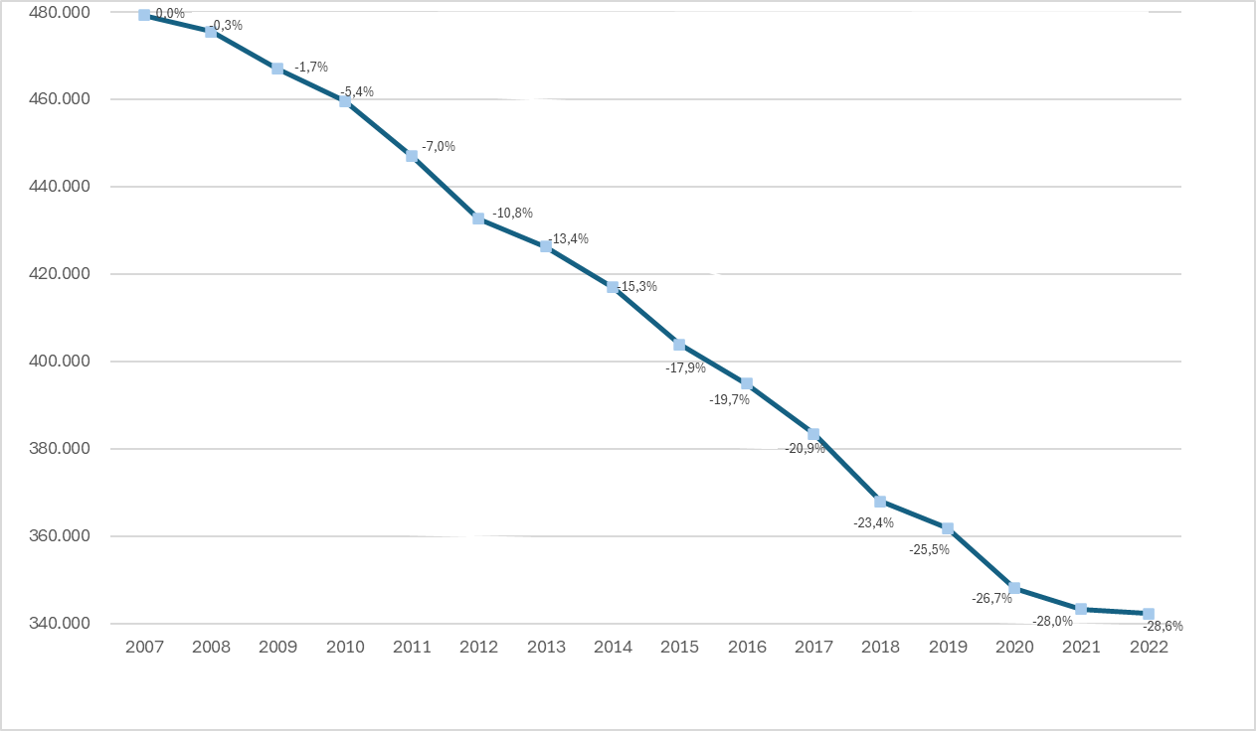
La caduta del personale

Slide 15
Le misure del DDL Bilancio 5/8
Accantonamento obbligatorio, in dettaglio (art. 104, co. 5)
La manovra dispone per il 2025 una riduzione della capacità di spesa corrente per gli enti locali di 130 mln. nel caso dei Comuni e 10 mln. annui nel caso di Città metropolitane e Province appartenenti alle regioni a statuto ordinario e alle Isole (comma 5):
in proporzione agli impegni di spesa corrente 2023, esclusi:
gli interessi passivi, le spese sociali/asili (Missione 12), le spese per il servizio rifiuti e i trasferimenti allo Stato per concorso alla finanza pubblica
La misura orientativa del taglio è lo 0,4% della spesa corrente netta sopra riportata
Sono esclusi dalla manovra:
gli enti in dissesto o predissesto
gli enti che hanno sottoscritto gli accordi per il ripiano dei disavanzi di cui al co. 567 e ss. della legge di bilancio per il 2022 e all’art. 43, co. 2 del DL 50/2022
La determinazione del taglio sarà stabilita con apposito DM (Mef di concerto con Interno) entro il 31 gennaio 2025, previa intesa presso la CSC. In assenza di intesa il Governo potrà procedere dopo i venti giorni successivi alla proposizione del decreto presso la CSC

Slide 16
Le misure del DDL Bilancio 6/8
Accantonamento obbligatorio (art. 104, co. 6 e 7)
Per ciascuno degli anni dal 2025 al 2029 gli enti iscrivono un apposito fondo, nella Missione 20 – Fondi e accantonamenti della parte corrente di ciascuno degli esercizi del bilancio di previsione, di importo pari al contributo annuo dovuto alla finanza pubblica di cui al comma 5, fermo restando il rispetto dell’equilibrio di bilancio di parte corrente di cui all’art. 40 del D.Lgs n. 118 del 2011 e all’art. 162, comma 6 del TUEL
Con riferimento al bilancio di previsione 2025-2027, questo fondo dovrà essere accantonato entro trenta giorni dal riparto dei contributi alla finanza pubblica, mediante variazione di bilancio approvata con apposito atto del Consiglio
La costituzione del fondo, sul quale non sarà possibile disporre impegni, è finanziata attraverso le risorse di parte corrente disponibili nel bilancio di previsione
Alla fine di ciascun esercizio:
  per gli enti in disavanzo gli accantonamenti concorreranno al ripiano anticipato del disavanzo di amministrazione
  per gli enti con avanzo disponibile pari a zero o positivo gli accantonamenti confluiranno nel risultato di amministrazione in quanto destinati al finanziamento di investimenti, anche indiretti, da utilizzare prioritariamente rispetto alla contrazione di nuovo debito

Slide 17
Le misure del DDL Bilancio 7/8
4. Saldo di bilancio (art. 104, co. 2 e 9)
A partire dall’anno 2025 l’equilibrio di cui all’art. 1, co. 821 della legge 145/2018 (Legge di bilancio 2019) è rispettato in presenza di un saldo non negativo tra le entrate e le spese di competenza finanziaria del bilancio, comprensivo dell’utilizzo dell’avanzo di amministrazione e del recupero del disavanzo di amministrazione e degli utilizzi del fondo pluriennale vincolato, al netto delle entrate vincolate e accantonate non utilizzate nel corso dell’esercizio
(Voce W2 del prospetto BDAP sulla verifica degli equilibri)
Sono tenuti al rispetto dell’equilibrio sopra richiamato anche gli enti in dissesto o predissesto e i comuni che hanno sottoscritto gli accordi per il ripiano dei disavanzi di cui al co. 567 e ss. della legge di bilancio per il 2022 e all’art. 43, co. 2 del DL 50/2022
A partire dal 2026, entro il 30 giugno di ciascun anno, con decreto MEF è verificato il rispetto a livello di comparto dell’equilibrio richiamato e dell’accantonamento di cui al comma 6
Solo in caso di mancato rispetto a livello di comparto degli obiettivi di finanza pubblica (somma algebrica del saldo di cui al comma 2 e dei mancati accantonamenti di cui al comma 6), agli enti inadempienti nell’esercizio precedente è comminato un incremento del fondo accantonamenti, di importo pari allo sforamento registrato e da iscrivere nel bilancio di previsione con riferimento all’esercizio in corso di gestione

Slide 18
Le misure del DDL Bilancio 8/8
4. Saldo di bilancio (art. 104, co. 8, 10, 11 e 12 - ulteriori disposizioni)
Qualora dovessero emergere andamenti di spesa corrente non coerenti con gli obiettivi di finanza pubblica, potranno essere disposti ulteriori obblighi di concorso alla finanza pubblica a carico degli enti territoriali (co. 8)
Per gli enti che non trasmetteranno entro il 31 maggio alla BDAP i dati di consuntivo o preconsuntivo riferiti all’esercizio precedente, il contributo alla finanza pubblica sarà incrementato del 10 per cento con le modalità previste dal comma 9, ad eccezione degli enti per i quali sono sospesi per legge i termini di approvazione del rendiconto di gestione a decorrere dal 2 gennaio 2025 (co. 10)
Entro 60 giorni dall’entrata in vigore della legge di bilancio per l’anno 2025, con apposito decreto interministeriale gli schemi del rendiconto consuntivo e del bilancio di previsione saranno adeguati, al fine di consentire le verifiche di cui al comma 9 a partire dal rendiconto 2025 e dal bilancio di previsione 2026 – 2028 (co. 11)
Con decreto MEF è istituito, senza nuovi o maggiori oneri a carico della finanza pubblica, un tavolo tecnico presso il MEF composto da due rappresentanti MEF, un rappresentante del Ministero dell’interno, due rappresentanti ANCI (di cui uno in rappresentanza delle città metropolitane) e un rappresentante UPI:
per monitorare le grandezze finanziarie degli enti locali interessati dalle nuove regole della governance europea
per definire percorsi di miglioramento dei processi rilevanti per la gestione finanziaria e contabile, quali la riscossione delle entrate, la valorizzazione del patrimonio e una più efficiente allocazione delle risorse disponibili

Slide 19
FSC e obiettivi di servizio
Servizi sociali, asili nido, trasporto studenti con disabilità

Slide 20
Il Fondo di solidarietà 2024-2025
Dopo la lieve riduzione del 2023 (-36milioni a carico dei Comuni delle RSO in perdita da perequazione), nel 2024 il FSC è lievemente aumentato per tutti i Comuni grazie all’assegnazione dell’ultima quota della «restituzione» del taglio ex dl 66/2014, di cui:
  circa 118 mln. sono stati assegnati ai Comuni in perdita perequativa, per azzerarla
  circa 62 mln. sono andati a tutti i Comuni in proporzione del taglio a suo tempo applicato
Un’inserzione «verticale» che dal 2025 rischiava di venir meno determinando, per la sola progressione delle percentuali di risorse perequate, uno sbilancio stimabile in oltre 100 mln. annui
Uno sbilancio (600/650 mln. tra il 2025 e il 2030) che è stato ora parzialmente compensato con un finanziamento verticale di 56 milioni annui incrementali, pari a 310 mln. a regime dal 2030 (art. 100 del DDL)
Il riparto è determinato con decreto MINT-MEF entro il 30 gennaio 2025 e sarà probabilmente commisurato alla «perdita perequativa» subita
L’inserimento di una quota verticale statale nel FSC è da anni un punto principale delle richieste Anci
L’introduzione dei 56 mln. di euro abbatte il (falso) principio che vorrebbe la perequazione esclusivamente orizzontale,
ossia finanziata dai Comuni più dotati

Slide 21
Perequazione e Fondo Speciale Equità Livello Servizi (Sentenza CCost n.71/2023)
La sentenza CCost n. 71/2023 ha messo in questione l’inserimento nel FSC di quote vincolate per il potenziamento dei servizi comunali di rilevanza sociale (asili nido, servizi sociali, trasporto scolastico degli studenti disabili):
non è legittimo mettere insieme nello stesso fondo «contenitore» risorse con diverse finalità:
  da un lato perequazione generale senza vincolo di destinazione
  dall’altro fondi dedicati allo sviluppo di servizi carenti in determinati territori
non è legittimo «sanzionare» gli enti che non raggiungono gli obiettivi di servizio connessi al vincolo imposto di anno in anno con il recupero delle risorse assegnate ma non utilizzate
  gli obiettivi sono connessi / prodromici al rispetto di Livelli essenziali delle prestazioni (LEP) che devono essere raggiunti
  semmai, l’ente va commissariato per assicurare l’efficace utilizzo delle risorse e il raggiungimento degli obiettivi
Quasi 2 miliardi di euro in più a regime, in progressivo inserimento tra il 2021 e il 2030

Slide 22
Perequazione e Fondo Speciale Equità Livello Servizi (LBil2024 co. 494-501)
Il co. 494 ridetermina la dotazione del Fondo di solidarietà comunale (FSC) a decorrere dal 2025
  Le risorse aggiuntive vincolate al miglioramento di servizi di rilevanza sociale sono scorporate dal FSC e inserite nel nuovo “Fondo Speciale Equità Livello dei Servizi” (co. 496).
  In parziale ottemperanza alla sentenza della Corte costituzionale n. 71/2023, sono inoltre aboliti gli obblighi di restituzione allo Stato dei fondi aggiuntivi in caso di mancato raggiungimento degli obiettivi di servizio annuali
Dopo il periodo di avvio e di raggiungimento a regime delle erogazioni aggiuntive e vincolate, tra il 2029 e il 2031 tali risorse rientreranno nel FSC per concorrere al mantenimento (obbligatorio) dei livelli essenziali delle prestazioni (LEP), nei rispettivi campi di attività
La norma presenta notevoli problematiche applicative, in particolare:
  l’individuazione delle risorse aggiuntive sui servizi sociali che sono in realtà assegnate a tutti i Comuni sulla base di una ridefinizione dei coefficienti di riparto dei fabbisogni standard dei servizi sociali, su cui peraltro non c’è ancora un sistema di LEP ben definito
  attuale imperfetta definizione del “grado di copertura LEP” per gli asili nido e per il trasporto degli studenti con disabilità
  Il sito IFEL «Obiettivi in comune» continua a fornire tutte le informazioni e gli schemi di simulazione per la gestione e il monitoraggio degli obiettivi di servizio (e ora anche dell’assistenza all’autonomia e alla comunicazione degli studenti con disabilità). I monitoraggi riguardano tutti i Comuni

Slide 23
Perequazione e Fondo Speciale Equità Livello Servizi (LBil2024, co. 494-501)
L’articolazione in due fondi mantiene la parità di risorse complessivamente assegnate al comparto (salvo che per la riduzione di 72 mln. ex dl 124/2023)
Nel periodo di funzionamento del Fondo speciale il regime sanzionatorio viene modificato (co. 498-501) con l’attivazione di un potere surrogatorio del Ministero dell’interno in caso di mancato raggiungimento degli obiettivi annuali, attraverso la nomina del Sindaco come commissario
Il recupero delle somme a favore dello Stato non è abolito, ma si limita ai casi in cui il Comune certifichi l’assenza di utenti potenziali del servizio oggetto dell’inutilizzo delle assegnazioni
Riduzione disposta dal 2030 per il finanziamento delle assunzioni nel Mezzogiorno
(dl124/23, art. 19)

Slide 24
Fondi vincolati inutilizzati e «commissariamento»
Prima di attivare un vero potere surrogatorio, il mancato impiego delle risorse assegnate produce il commissariamento del Comune inadempiente, attraverso la nomina a commissario dello stesso Sindaco, che potrà così utilizzare i fondi «arretrati» per il raggiungimento degli obiettivi fissati per gli anni successivi: 2024-27 per asili nido e trasporto studenti con disabilità; 2024-30 per i servizi sociali
Solo in caso di perdurante inerzia del Comune è previsto l’intervento di un commissario prefettizio
Il mancato utilizzo non dipende solo da inerzia dei beneficiari, ma anche da obiettive difficoltà dovute all’assenza di domanda o alla dipendenza degli obiettivi da interventi infrastrutturali, soprattutto nei casi di piccoli Comuni, cui ad esempio sono stati assegnati obiettivi per gli asili anche in presenza di uno o due bambini fino a 3 anni
Inoltre, un’interpretazione burocratica della legge ha portato al commissariamento di moltissimi enti per cifre irrisorie o, appunto, per un singolo posto di asilo o trasporto non realizzati nel 2022 e/o nel 2023

Slide 25
Raggiungimento degli obiettivi e dimensione dei commissariamenti
Nei primi tre anni di attuazione degli obiettivi di servizio per i diversi settori – servizi sociali (2021-2023), asili nido (2022-2023) e trasporto scolastico per studenti con disabilità (2022-2023) – i Comuni delle RSO, della Sicilia e della Sardegna hanno rendicontato con successo l'86,24% delle risorse aggiuntive assegnate (1,06 mld. su 1,23 mld.)
Il mancato raggiungimento degli obiettivi ha riguardato solo l'11,62% delle risorse assegnate, equivalenti a 143.204.376 euro, mentre per il restante 2,14% (26.420.579 euro) le relazioni di rendicontazione sono ancora in fase di completamento
Per un’interpretazione formalistica della norma, i commissariamenti sono purtroppo destinati anche ai numerosi casi (oltre il 50%) di mancati impieghi per:
  differenze di rendicontazione di entità trascurabile (fino ai pochi centesimi in meno rispetto all’obiettivo)
  difficoltà in parte insormontabili (realizzazione di nuovi posti in asilo per Comuni con uno/due bambini in tutto o assenza di casi di disabilità che richiedano un trasporto scolastico specifico)
  I Comuni commissariati (DM Interno del 18 novembre 2024) sono 4.571 per parziale o mancato raggiungimento degli obiettivi di servizio, oltre a 634 enti per il mancato invio delle rendicontazioni annuali

Slide 26
La proposta di riduzione dei commissariamenti
Ponendo la soglia di commissariamento a 3mila euro per i servizi sociali e all’equivalente di un posto non realizzato/anno per asili nido (15mila euro) e trasporto studenti con disabilità (7mila euro), si eviterebbe di commissariare oltre la metà dei Comuni
Totale 3 servizi
2.879 piccoli e piccolissimi Comuni, concentrati soprattutto al Nord, con obiettivi minimi non rendicontati, per complessivi 38 mln. di euro
Si tratta del 63% dei Comuni che stanno per essere commissariati per il 26% del totale non rendicontato

Slide 27
I numeri della finanza locale

Slide 28
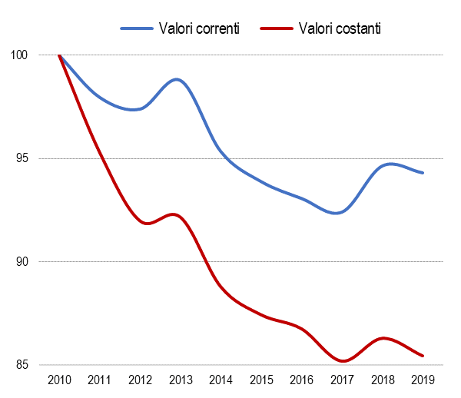
La dinamica di lungo periodo delle spese comunali
e l’insorgere dell’inflazione (ante Covid)
Al netto delle risorse impegnate per i servizi «rifiuti» e «trasporto pubblico locale» nel decennio 2010-2019, ossia dopo la stagione dei tagli alle risorse (circa 9mld.) e prima della crisi pandemica successivamente intervenuta, la dinamica della spesa corrente comunale:
registra un -6% calcolato «a valori correnti
(2,5 mld. in meno)
segnala un -15% stimato «a valori costanti»
(oltre 6 mld. in meno)
L’alta inflazione del biennio 2022-23 (+8,1 nel 2022, +6% per il 2023) riduce fortemente la portata degli aumenti di risorse disposti tra il 2021 e il 2030 nel FSC, peraltro in larga parte vincolati a nuovi servizi e quindi a spese aggiuntive.
La dinamica indotta da Covid e caro bollette nel 2020-22 (+5 mld. circa), non più sostenuta dai trasferimenti straordinari, si stabilizzerà su valori comunque più elevati rispetto al 2019 per effetto dell’inflazione più recente e degli aumenti contrattuali
Dinamica spesa corrente comunale 2010-2019
escluse RSS Nord, indice 2010 = 100
Fonte: elaborazioni IFEL su dati MINT, BDAP e ISTAT

Slide 29
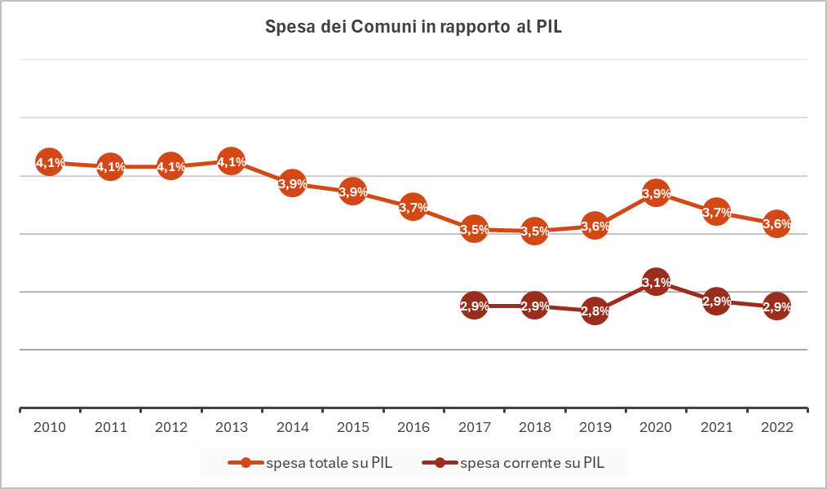
La spesa comunale nel medio periodo
La spesa dei Comuni è stabile o in riduzione anche severa se si considera l’impennata dell’inflazione tra il 2022 e il 2023. La figura mostra l’andamento della spesa totale e di quella corrente in rapporto con il PIL nel periodo 2010-2022.
L’effetto dei trasferimenti straordinari da pandemia e crisi energetica tende a rientrare, anche se alcune misure straordinarie hanno prodotto effetti più duraturi (ved. slide seguenti)
Fonte. Elaborazioni IFEL su dati ISTAT e BDAP

Slide 30
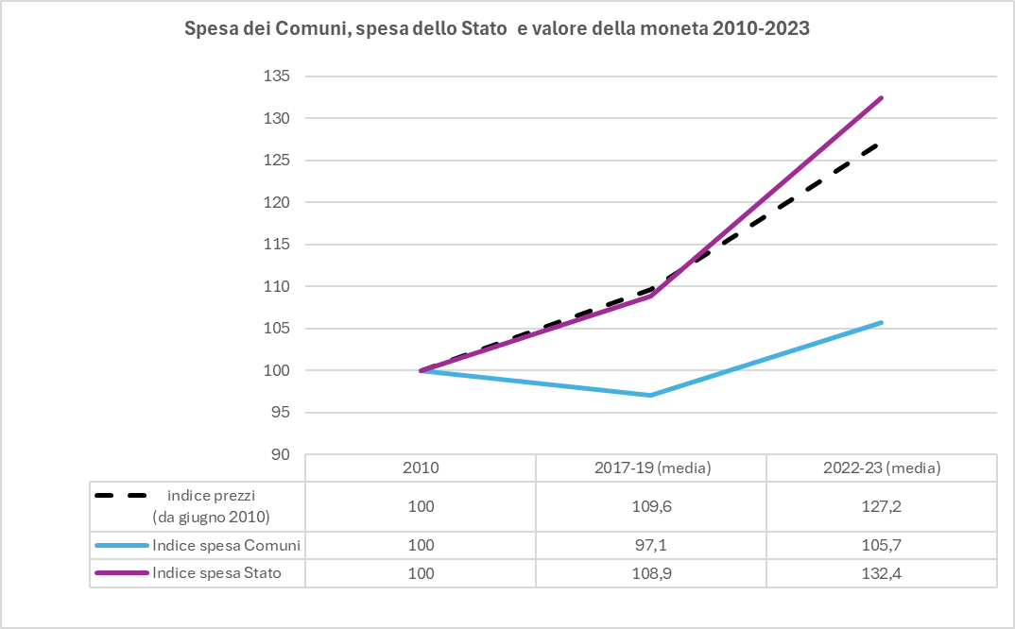
… e in confronto con la spesa statale
La figura mette a confronto la spesa corrente comunale e quella statale con il valore della moneta tra il 2010 e il 2023, fatto 100 il rispettivo valore 2010
Nella dinamica recente la spesa statale supera l’incremento dei prezzi, mentre la spesa comunale resta di gran lunga inferiore
Fonte. Elaborazioni IFEL su dati ISTAT, SIOPE e BDAP
N.B. : Le spese sono quelle che concorrono all’equilibrio corrente: spese correnti e rimborso di prestiti

Slide 31
Avanzi e disavanzi nel comparto comunale …
Nel periodo pre e post pandemia si riduce il numero degli enti in disavanzo (da 1.550 a 1.100 circa) e cresce l’importo degli avanzi liberi (da 3,6 a 5,4 mld.)
I casi di sofferenza si concentrano nel Centro-Sud, con una dinamica di rientro ora più significativa, grazie in primo luogo ai contributi speciali per tale fine concessi dallo Stato e per effetto delle sospensioni e rinegoziazioni mutui intervenute
Il sostegno dello Stato ai casi di sofferenza finanziaria dovrebbe però auspicabilmente continuare e diffondersi anche tra i Comuni medio-piccoli, attraverso ulteriori contributi ad hoc e operando una riforma organica del Titolo VIII Tuel fin qui disattesa, per governare più efficacemente i casi di dissesto e predissesto
Casi di avanzo
Casi di disavanzo
Fonte: elaborazioni IFEL su dati BDAP

Slide 32
… Il dettaglio ligure
Anche in Liguria nel periodo pre e post pandemia si riduce il numero degli enti in disavanzo (da 24 a 14) e cresce l’importo degli avanzi liberi ( da 96 mln. a 157 mln.)
I casi di sofferenza (6%) si concentrano in particolare tra gli enti piccoli (meno di 5mila abitanti) e i comuni di medie dimensioni (tra 10mila e 60mila abitanti)
Casi di avanzo
Casi di disavanzo
Fonte: elaborazioni IFEL su dati BDAP

Slide 33
Accertamenti/impegni e accantonamenti
Il prospetto riporta i grandi aggregati che concorrono all’equilibrio corrente dei Comuni
Il FCDE da accantonare in previsione costituisce un elemento restrittivo di carattere strutturale, dovuto alla nuova contabilità, che svolge – quanto a risultati ed impatti di carattere economico e finanziario – la stessa funzione degli obblighi di avanzo disciplinati dal vecchio patto di stabilità interno
Si tratta, peraltro, di una grandezza peculiare del comparto comunale, in quanto diversamente dagli altri comparti territoriali è quello più dotato di risorse correnti proprie gestite direttamente e quindi più colpito dai fenomeni di mancata riscossione
FCDE e disavanzi sono più fortemente concentrati nel centro-sud, ma anche la formazione di avanzi è fortemente presente nelle aree più critiche
Pertanto, sia la crescita (forse eccessiva) del FCDE che la formazione di avanzi liberi nel tempo dovrebbero costituire elementi di riflessione per un rafforzamento della capacità di spesa a regole e risorse date
Fonte: elaborazioni IFEL su dati BDAP

Slide 34
Il peso crescente del FCDE
Il miglioramento dei saldi non elimina tuttavia un’ampia area di sofferenza, nel cui ambito sono compresi circa 500 casi di crisi finanziaria conclamata (dissesti e “predissesti”), sintetizzabile nel seguente prospetto, relativo all’esercizio 2022, che mette in relazione la presenza di disavanzi con la dimensione del FCDE accantonato in fase previsionale
Fonte: elaborazioni IFEL su dati Mef-BDA
L’area di sofferenza riguarda il 16% dei Comuni (dato sottostimato per la mancanza di diverse decine di enti al momento dell’elaborazione) ed è fortemente concentrata nel Sud, dove la quota di enti in disavanzo cresce al 34%. Peraltro, il 75% delle crisi conclamate si verifica nelle regioni Campania, Calabria e Sicilia. Sia le crisi conclamate che i disavanzi tendono a toccare anche ampie aree del Centro
Alla presenza di disavanzo si associa in modo piuttosto sistematico un valore molto elevato del FCDE, con incidenza media pari al 12% sulle entrate correnti (con un FCDE pro capite di 135 euro), a fronte del 5% medio tra i Comuni in avanzo (57 euro pro capite)
Queste differenze, oltre a spingere verso strumenti di incentivazione e rafforzamento della capacità di riscossione, mostrano la difficoltà di trasporre sui singoli enti locali criteri lineari di controllo della spesa, che anche sotto il profilo equitativo costituirebbero un freno insostenibile per gli enti meno dotati di risorse proprie, anche per effetto delle attuali difficoltà di riscossione

